Slide 1
TERMINAL AI AGENT · INTERNAL SHARING
终端 AI Agent 技术架构与实践
$ terminal-ai-agent
USER INTENT
plan
↓
TOOL LOOP
初步揭秘引发生产力巨变的 AI Agent，部分理论和实践
execute
↓
CHAMPION CONCLUSION
终端 AI Agent 的效率，不来自“更快生成”，而来自可验证的「理解 → 执行 → 验证」闭环。
VERIFICATION
observe
↓
实证参考：4,867 位开发者的现场随机试验，AI 编程辅助使完成任务数 +26.08%。
DELIVERY
report
内部技术分享
2026.07
汇报人：刘通 / 团队：数据生态组

Slide 2
02 / OPENING 开篇
本次分享的三个部分
理论概念与工程模块 → Harness 框架 → 团队实践与评测
01
02
03
CLI AI Agent 终端智能体
Harness 框架
agent_biz 业务智能体
定义、核心概念、工程组件与 Harness 五大核心能力。
四款 Agent 的循环、上下文与状态工程实现对比。
工程实践、GAIA 基准测试、案例回放与总结展望。
03–07
08–12
13–21
阅读路径：从“是什么”，到“如何运行”，再到“如何在企业内部构建、验证与持续演进”。
TERMINAL AI AGENT RESEARCH · 02
终端 AI 智能体技术调研 · 02

Slide 3
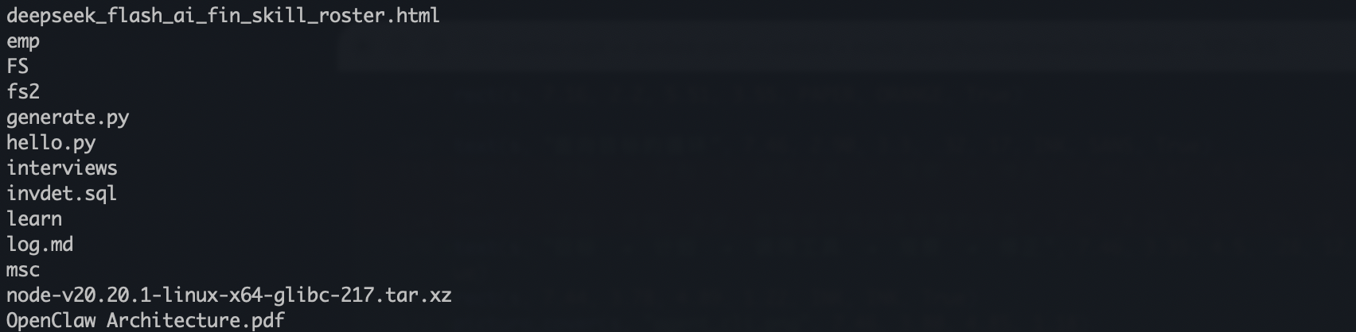
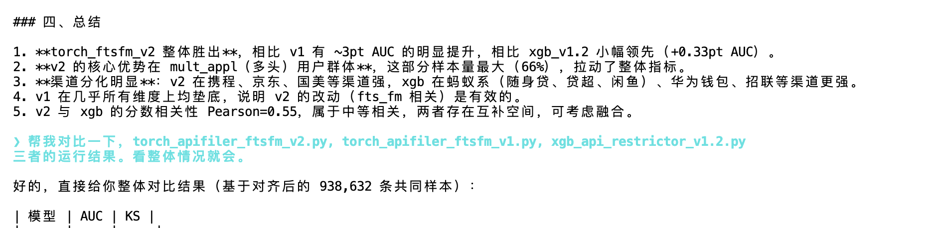
03 / PRINCIPLE
终端 AI Agent 到底是什么？
一句话：在终端中将语言理解、工具调用和反馈循环闭合的任务执行者。
TRADITIONAL CLI
TERMINAL AI AGENT
确定性命令
面向目标的循环
输入参数 → 程序执行 → 固定输出
目标 → 计划 → 调用工具 → 观察 → 修正
适合：明确、单步、可预期的操作
适合：开放、多步、需根据环境反馈调整的任务
关键变化：从「用户告诉程序怎么做」转向「用户说明想达成什么」。
TERMINAL AI AGENT RESEARCH · 03

Slide 4
04 / ENGINEERING
终端 AI Agent 的工程组件：从界面到真实执行
以项目实现为例：TUI 提供交互，Node.js 承载运行时，Harness 编排模型与工具，执行环境完成真实操作。
PRESENTATION
RUNTIME
CONTROL PLANE
REASONING
TUI · Ink / React
↔
Node.js Runtime
↔
Agent Harness
↔
LLM API
编辑输入、流式输出、进度展示
启动、配置、信号、打包与分发
Agent Engine
循环、状态、退出条件
理解、规划、生成工具调用
01
02
Session & Prompt
历史、系统提示、工具定义
Harness 将工具调用调度到真实执行环境，并把观察结果回灌模型
03
Compact & Verify
压缩上下文、核验与修正
04
Skill Loading
按需加载可复用操作手册
文件系统
read / write / list
命令执行
bash / child_process
浏览器
Playwright
常驻终端
tmux session
TERMINAL AI AGENT RESEARCH · 04

Slide 5
05 / CORE CONCEPT
AI Agent = LLM + Harness
模型负责生成与判断；Harness 把原始推理能力变成一个在真实环境中可控、可靠完成任务的系统。
LLM
HARNESS
AI AGENT
+
=
推理引擎 / 原始能力
运行时 / 控制与编排层
可执行的任务系统
像 CPU：能执行推理，但不管理系统。
其中 Agent Loop 是执行内核。
Harness 的职责：Agent Loop + 四个保障层
01
Agent Loop
02
上下文与记忆
03
工具与进程
04
权限与恢复
05
验证与观测
决策、调用、观察
拼装、压缩、恢复
选择、执行、隔离
审批、重试、断点
测试、确认、指标
关系：Agent Loop ⊂ Harness —— Loop 让 Agent 不断行动；Harness 让行动可控、可靠、可恢复。
TERMINAL AI AGENT RESEARCH · 05

Slide 6
06 / PRINCIPLE
Agent Loop：Harness 内的执行内核
Harness 先提供上下文、工具与边界；Loop 再驱动 LLM 和工具反复协作，直到任务完成。
AGENT LOOP / HARNESS EXECUTION KERNEL
Exit: task done / user stop / budget exhausted
01
→
02
→
03
→
04
→
05
理解目标
规划下一步
执行工具
观察结果
验证 / 继续
未完成：带着 observation 回到下一轮
Harness 在每一轮提供并约束 Loop：
上下文 / Prompt
工具 / 进程
权限 / 策略
验证 / 恢复
TERMINAL AI AGENT RESEARCH · 06

Slide 7
07 / ARCHITECTURE
Harness 的工程实现：1 个执行内核 + 5 个保障层
Agent Loop 负责让任务持续向前；其余模块负责让每一步可理解、可控、可验证、可恢复。
HARNESS = AGENT LOOP + SUPPORTING LAYERS
01
Agent Loop
02
Context & Prompt
03
Tool Orchestration
执行内核：状态、决策迭代、退出条件
拼装任务、历史、环境与约束
定义、选择、校验与执行隔离
04
State & Memory
05
Permission & Policy
06
Verification & Recovery
压缩历史、保存状态、断点续跑
风险分级、审批、审计与边界
测试、确认、重试、回滚与升级
工程判断：先让 Loop 跑起来，再按任务风险补齐上下文、工具、状态、权限与验证；它们共同构成 Harness。
TERMINAL AI AGENT RESEARCH · 07

Slide 8
08 / CASE STUDIES
四个代表性终端 Agent：分别是谁，为什么值得看？
它们不在竞争同一个位置：从商业编码助手、个人 Agent 入口，到可复用 Harness 与自我进化的自主 Agent。
CLAUDE CODE
Anthropic
OPENCLAW
OpenClaw 社区
终端里的 Agentic Coding
你的个人 AI 助手：任意 OS、任意平台
商业编码 Agent 的标杆
138k ★
开源个人 Agent 的破圈案例
383k ★
让模型直接理解代码库、执行命令与 Git 工作流。
复用 Pi Agent Core；自身聚焦 Gateway、渠道与编排。
PI
Earendil Works
HERMES AGENT
Nous Research
Agent Harness：可组合的运行时积木
The agent that grows with you
开发者导向的开源基础设施
70.7k ★
自我学习 Agent 的新代表
214k ★
把 LLM API、Agent Loop、TUI 和 Coding CLI 拆成独立组件。
从经验中沉淀技能、跨会话记忆，并可部署到自己的环境。
影响力指标：GitHub Stars（截至 2026-07-14）；它衡量社区关注度，不等同于企业收入或实际部署规模。
TERMINAL AI AGENT RESEARCH · 08

Slide 9
09 / SOURCE MAP
Harness 能力与源代码实现：谁在负责什么？
同一能力的责任边界不同：Claude Code 偏产品型 CLI，OpenClaw 偏 Gateway 编排，Pi 是可复用 runtime，Hermes 偏自主运行平台。
01
Agent Loop
02
Context & Prompt
03
Tool Orchestration
CC
queryLoop()
CC
effective prompt + compact
CC
typed Tool + hooks
OC
embedded Pi runner
OC
workspace prompt
OC
OpenClaw tool adapter
PI
runLoop()
PI
session / JSONL
PI
ToolDefinition
HS
run_conversation()
HS
prompt parts + compressor
HS
registry.register()
04
State & Memory
05
Permission & Policy
06
Verification & Recovery
CC
SessionMemory
CC
tool permission check
CC
Stop / tool hooks
OC
transcript + parentId
OC
deny / allowlist / full
OC
result / compact guards
PI
session harness
PI
delegate to sandbox
PI
events + extensions
HS
memory + checkpoint
HS
command guards + approval
HS
verify hooks + recovery
阅读方式：这一页定位“源码责任归属”；后续三页用经典问题横向比较不同实现如何取舍。
TERMINAL AI AGENT RESEARCH · 09

Slide 10
10 / SOURCE COMPARISON
四个 Agent 如何处理 Agent Loop 的三个经典问题
共性：模型无后续工具调用则结束。差异：谁拥有停止标准、重试预算与规划责任。
经典问题
CLAUDE CODE
OPENCLAW
PI
HERMES AGENT
停止标准
✓
tool-use 信号 + maxTurns、abort、Stop hook
~
Pi Loop 结束；业务完成条件交给 workspace / workflow
~
最终文本 / 无工具调用即结束；不强制领域验收
✓
finish reason + 终止分支；verify nudge 可追加一轮
完成、上限与中断
query.ts · queryLoop
pi-embedded-runner/run.ts
packages/agent/agent-loop.ts
conversation_loop.py
无限 / 无效重试
✓
maxTurns + fallback；413 压缩 / Stop hook 定向重试
~
继承 Pi；另有 compaction retry、tool-result guard
✕
无“无进展”硬熔断；由宿主补充 task budget
✓
TurnRetryState + max_retries + 退避 / failover
失败分类、预算与恢复
query.ts · retry transitions
pi-embedded-runner/*guard*
packages/agent/agent-loop.ts
conversation_loop.py
Planning & Replanning
~
Plan mode / Todo / Skill；模型依据结果自行重规划
✕
无独立 planner；由 Pi prompt、Skill、workflow 承担
✕
core 刻意无规划意见；交给宿主和外部工具
~
提示、记忆、Skill / 工作流承载；无强制里程碑协议
计划表达、更新与证据
query.ts · permissionMode
embedded runner + workspace
packages/agent/agent-loop.ts
conversation_loop.py + memory
✓ 明确内建 ~ 部分覆盖 / 交给上层 ✕ 未见统一的一等机制 · 结论基于当前源码快照。
TERMINAL AI AGENT RESEARCH · 10

Slide 11
11 / SOURCE COMPARISON
四个 Agent 如何处理 Context & Prompt 的三个经典问题
上下文工程决定模型能否保留目标与证据，并在 token 受限时持续推进长任务。
经典问题
CLAUDE CODE
OPENCLAW
PI
HERMES AGENT
超长输入
✓
micro / auto compact；413 时 strip、压缩后重试
✓
Pi 压缩 + OpenClaw overflow / 结果链 guard
✓
JSONL session；自动 compaction 与会话重建
✓
prompt parts + compressor；chunked retry
截断、重读与 token 控制
services/compact · query.ts
pi-embedded-runner/compact*
agent-session.ts
prompt_builder.py
Long-horizon task
~
SessionMemory、CLAUDE.md、Skill / Todo；无强制 task state
~
workspace、渠道会话、cron、Skill；由上层编排
~
parentId + JSONL 可续接；目标结构由宿主定义
✓
持久记忆 + checkpoint，长程恢复是一等能力
目标与进度持续可见
SessionMemory · skills
agents/skills/workspace.ts
agent-session.ts
memory/* · checkpoint*
Context Compression
✓
micro / auto 两级压缩，主动与被动路径分开
✓
独立 handler + retry；保护 parentId / tool result
✓
runtime / Coding Agent 均有 transcript compaction
✓
压缩后重建请求；memory compressor 协作
压缩保真、可恢复
services/compact/compact.ts
pi-embedded-runner/compact*
agent-loop.ts · agent-session.ts
prompt_builder.py · loop.py
✓ 明确内建 ~ 部分覆盖 / 交给上层 ✕ 未见统一的一等机制 · 结论基于当前源码快照。
TERMINAL AI AGENT RESEARCH · 11

Slide 12
12 / SOURCE COMPARISON
四个 Agent 如何处理 State & Memory 的三个经典问题
长程任务的核心不是“记得更多”，而是状态可信、恢复不重放、并发不互相污染。
经典问题
CLAUDE CODE
OPENCLAW
PI
HERMES AGENT
崩溃恢复
~
会话续接为主；未见通用外部 action checkpoint 协议
✓
parentId、compaction、tool-result guard 维护会话链
~
JSONL 可续接；真实外部状态由宿主重新观察
✓
checkpoint manager + memory provider 支持长期恢复
恢复后不重复执行
SessionMemory/*
pi-embedded-runner/session*
coding-agent/session*
checkpoint* · memory/*
陈旧 / 污染记忆
~
项目规则 / 会话记忆分层；无统一 TTL / 置信度模型
~
workspace snapshot 稳定一次 run；长期策略偏上层
~
JSONL / parentId 保存历史；不做事实冲突消解
✓
memory provider、compressor、learning graph 独立实现
来源、作用域与淘汰
claudemd* · SessionMemory
agents/skills/workspace.ts
agent-session.ts
memory/* · learning_graph.py
多 Agent / 多渠道冲突
~
单 CLI 会话优先；无跨 Agent 状态协调层
✓
Gateway 编排渠道、会话与 node host 生命周期
✕
单 Agent runtime；multi-agent ownership 留给宿主
~
支持子 Agent / 多渠道；无通用资源锁 / merge 协议
所有权、版本与并发
tools/Tool.ts · session*
gateway/* · agents/*
packages/agent/*
agent/* · gateway/*
✓ 明确内建 ~ 部分覆盖 / 交给上层 ✕ 未见统一的一等机制 · 结论基于当前源码快照。
TERMINAL AI AGENT RESEARCH · 12

Slide 13
13 / OUR AGENT
agent_biz：从 Claude Code 出发，在真实业务环境中打磨的终端 Agent
主要参考 Claude Code 的产品体验与 Agent Loop；辅参考 OpenClaw、Pi、Hermes 的工程拆分；由 Claude Code vibe coding 起步，并在 Oceanus 实践中持续修改。
主要参考
辅助借鉴
实践打磨
Claude Code
OpenClaw / Pi / Hermes
agent_biz
终端交互、工具调用、编码 Agent 体验
编排、可复用 runtime、记忆与恢复思路
在业务任务与 Oceanus 环境中持续调优
当前工作区代码量对比（线性尺度；TS / TSX / JS / JSX / Python；含项目测试与支撑代码，非“核心逻辑复杂度”结论）
agent_biz (Qfin)
6,048 LOC
1×
Pi
217,482 LOC
36×
Claude Code
512,685 LOC
85×
OpenClaw
529,083 LOC
87×
Hermes Agent
1,617,337 LOC
267×
解读：agent_biz 用约 6K 行代码保留可运行、可改造、可审查的核心闭环；复杂能力按业务需要逐步补齐，而非一次复制成熟产品的全部体量。
TERMINAL AI AGENT RESEARCH · 13

Slide 14
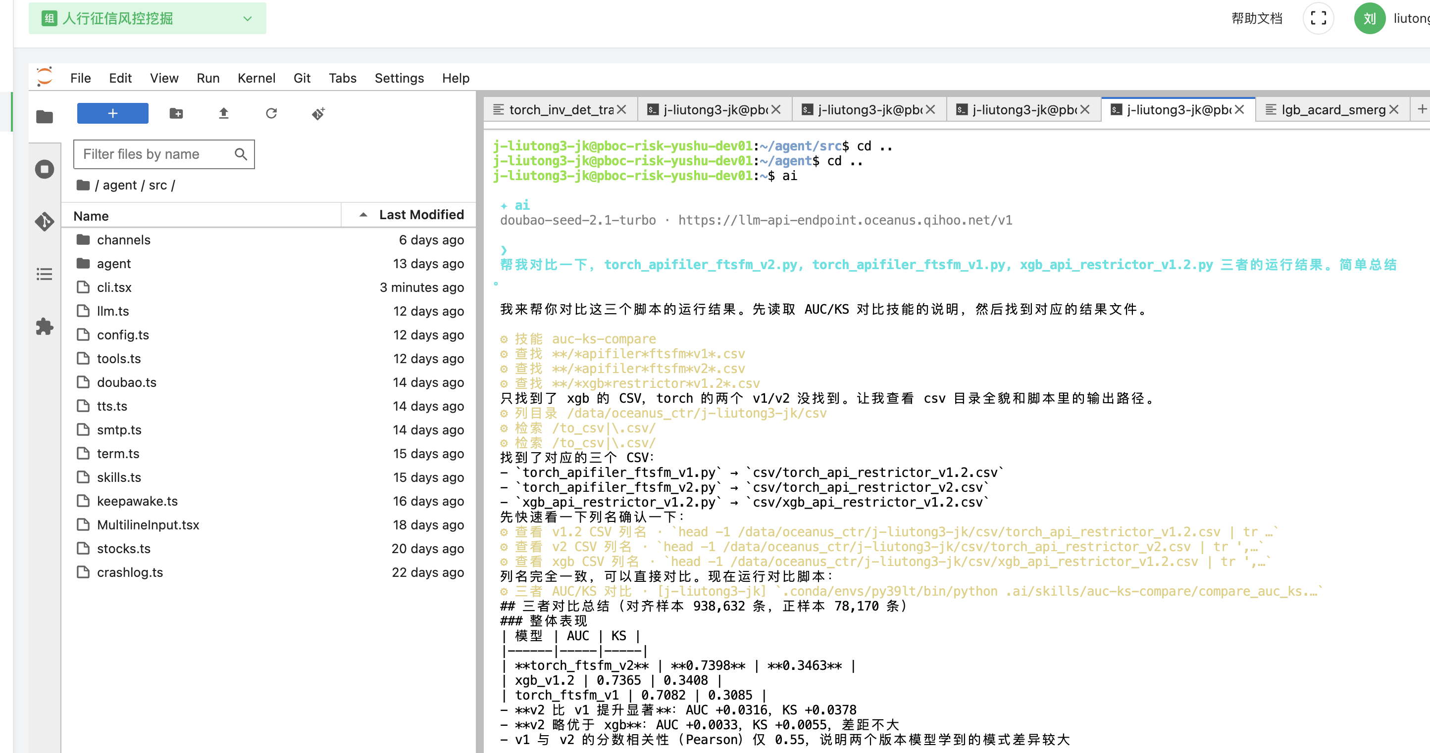
14 / OUR AGENT
agent_biz 执行界面：直接在 Oceanus 内部任务环境中工作
开源地址：gitlab.daikuan.qihoo.net/biz-model/agent_biz · 读代码、调用工具、执行命令、汇总结果。
核心价值：把 Agent 放到业务现场，让执行过程、工具调用和结果证据可见、可复核。
TERMINAL AI AGENT RESEARCH · 14

Slide 15
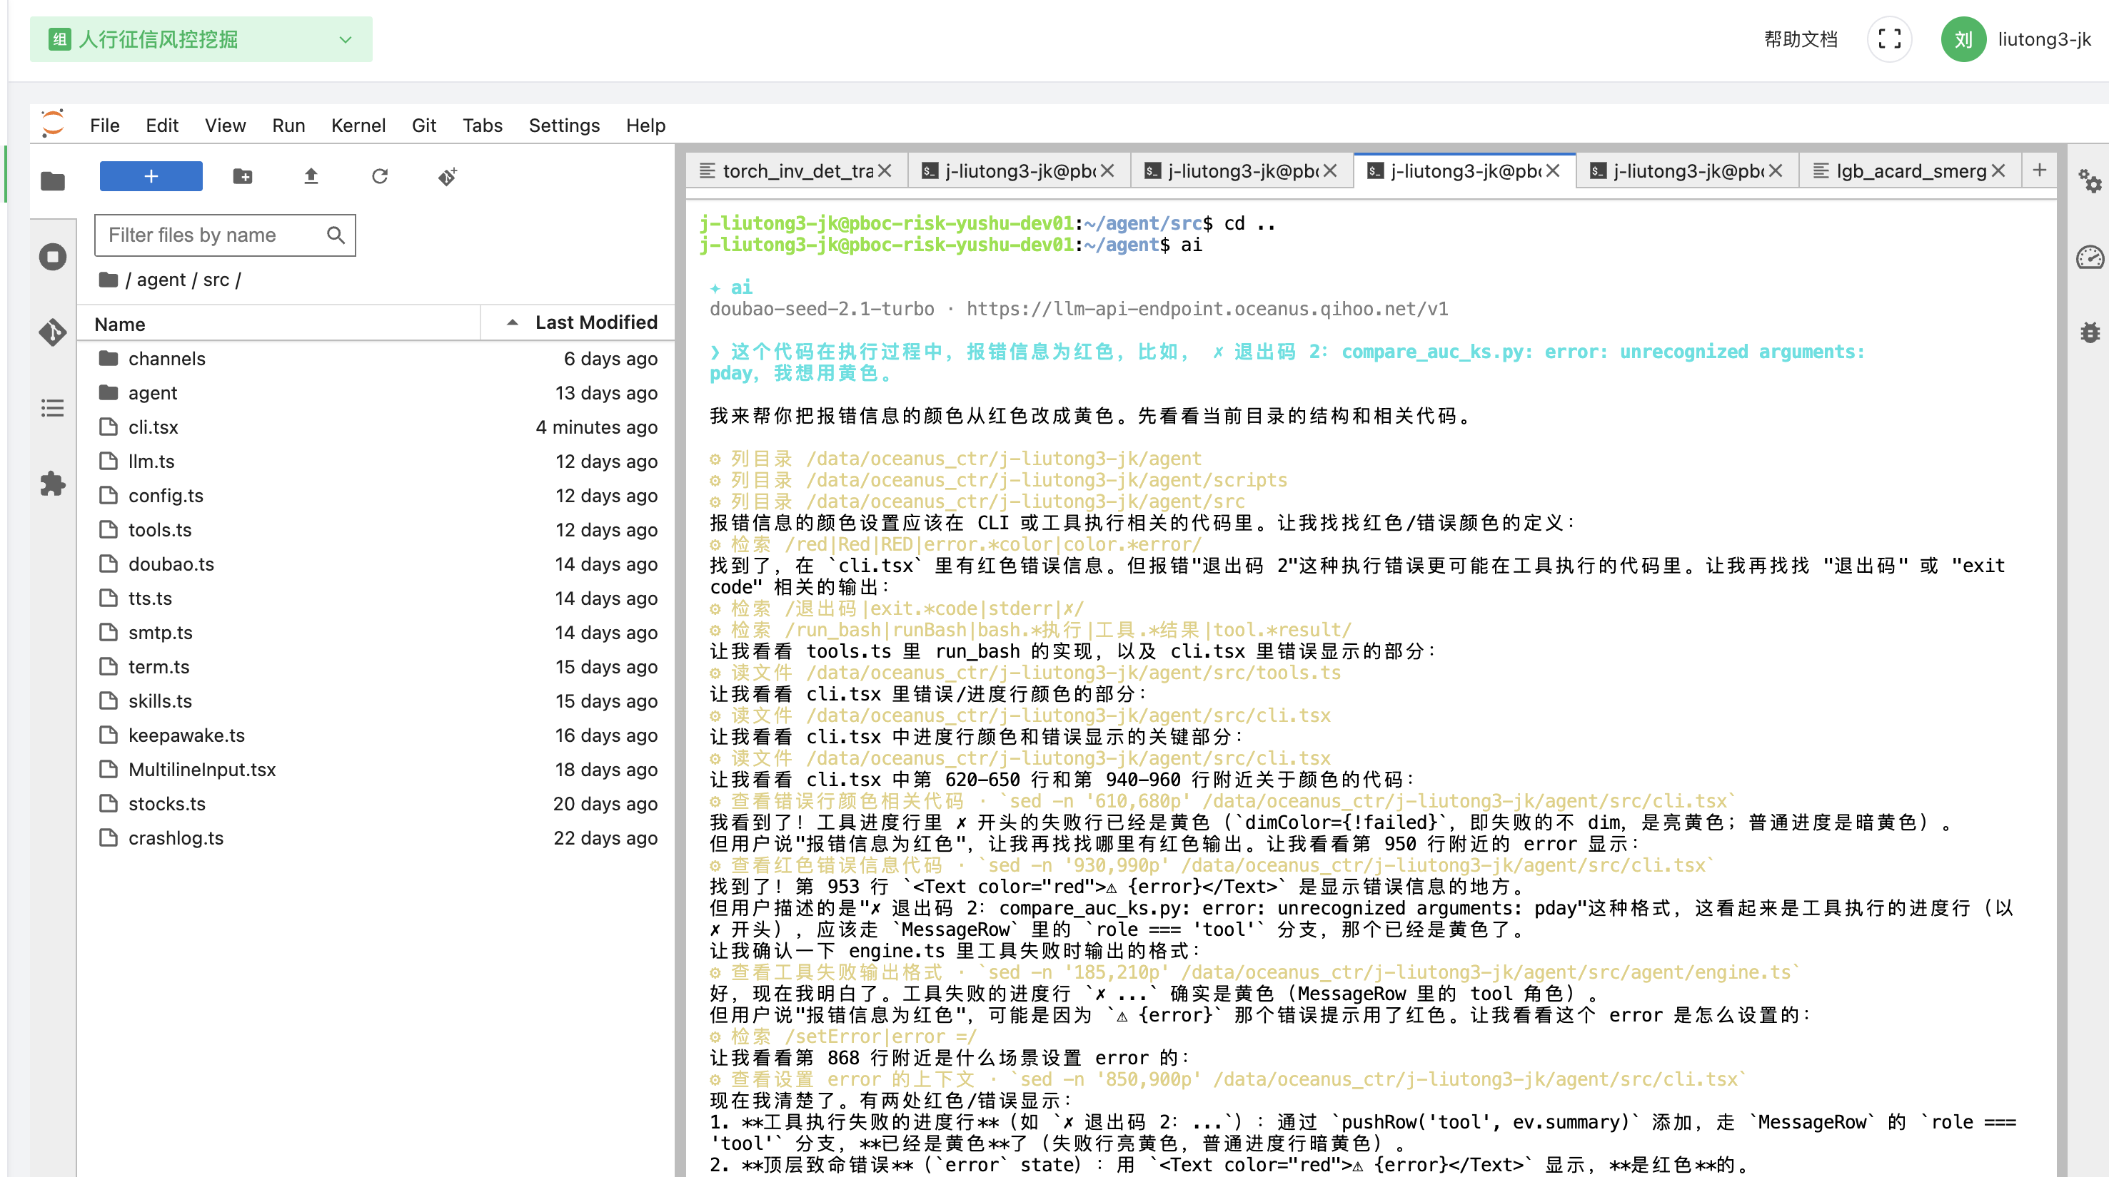
15 / OUR AGENT
agent_biz 个性化修改：用户可以直接调整 Agent 行为与性能
模型、提示、工具、输出展示与行为逻辑均可通过源码和配置直接修改；调整过程本身也可被 Agent 协助完成。
工程定位：透明、可审计的内部 Agent，降低对闭源云端工具的黑盒依赖与信息外发顾虑。
TERMINAL AI AGENT RESEARCH · 15

Slide 16
16 / EVALUATION
GAIA Benchmark：测的不是“会不会答题”，而是 Agent 能不能完成真实任务
GAIA（General AI Assistants）由 Mialon 等在 ICLR 2024 发布：466 道人工设计题，面向推理、多模态、网页检索与工具使用。
多步推理
外部信息
拆解条件、计算、交叉验证
浏览、检索、阅读网页与文档
工具 / 多模态
精确交付
文件、图像、视频、代码和命令
遵守格式、单位、答案粒度与约束
为什么适合终端 AI Agent？
它要求 Agent 把“模型推理”闭合成“检索 → 工具执行 → 结果核验 → 精确回答”的端到端流程。
来源：GAIA: A Benchmark for General AI Assistants（ICLR 2024 / arXiv:2311.12983）。本次仅选取 Level 1 + 2 的 30 题样本做本地对照。
TERMINAL AI AGENT RESEARCH · 16

Slide 17
17 / EVALUATION SETUP
先把比较边界说清楚：这里既在比较模型，也在验证 Agent Harness
所有结果来自本次 GAIA 运行：同一 30 道 Level 1 + 2 题、同一 quasi-exact-match 评分口径；不是通用排行榜。
对照组
实验组
Claude Code（claudecode）
agent_biz（同一 Agent 框架）
模型：Claude Sonnet 5 模式：直接推理 / 独立运行 结果：19 / 30
模型：glm-5.2 / doubao-turbo-2.1 / deepseek-v4-pro / deepseek-flash / doubao-mini-2.0 方式：固定框架，只切换模型
它是一个完整的产品型 CLI Agent，对照的是“成熟 Harness + 特定模型”的整体体验。
因此：实验组内部的分差主要反映模型与服务稳定性；与 Claude Code 的比较反映“产品 Harness + 模型”的整体差异。
解释原则：不要把 agent_biz 内不同模型的结果差异误归因为框架能力；也不要把 Claude Code 的单次结果泛化为所有 Claude 模型。
TERMINAL AI AGENT RESEARCH · 17

Slide 18
18 / EVALUATION RESULTS
GAIA 样本严格口径：Claude Code 与 doubao-turbo-2.1 并列第一
严格口径：28 道可比较题；timeout 与 leak-tainted 正确答案均按错误计分。它衡量“能稳定产出可信答案”的端到端能力。
Claude Code · Sonnet 5
67.9%
18/28
agent_biz · doubao-turbo-2.1
67.9%
18/28
agent_biz · glm-5.2
64.3%
18/28
agent_biz · deepseek-v4-pro
60.7%
18/28
agent_biz · deepseek-flash
57.1%
18/28
agent_biz · doubao-mini-2.0
39.3%
18/28
关键信号：同一 agent_biz 框架切换模型后，成绩从 39.3% 到 67.9%；模型选择与服务可靠性是当前最大变量。
数据：GAIA 本地样本；strict aligned comparison（28 题）。
TERMINAL AI AGENT RESEARCH · 18

Slide 19
19 / QUESTION REPLAY
GAIA 题目回放：Pie Menus first paper
Level 1 · 检索 + 作者消歧 + 文献时间线。它直观展示：同一个 Harness 换模型，及不同 Agent 产品，对“精确证据链”的处理差异。
题目（译）：在 2015 年论文《Pie Menus or Linear Menus, Which Is Better?》的作者中，找出此前发表过论文的那位作者；其最早发表论文的标题是什么？
标准答案：Mapping Human Oriented Information to Software Agents for Online Systems Usage
✕
Claude Code · Sonnet 5
✓
agent_biz · glm-5.2
Effectiveness of Mapping Human-Oriented Information to Software Agents for Online Teaching Environments
Mapping human-oriented information to software agents for online systems usage
✓
agent_biz · doubao-turbo-2.1
✕
agent_biz · deepseek-v4-pro
Mapping human-oriented information to software agents for online systems usage
A new software agent 'learning' algorithm
✕
agent_biz · deepseek-flash
✕
agent_biz · doubao-mini-2.0
Effectiveness of Mapping Human-Oriented Information to Software Agents for Online Teaching Environments
Effectiveness of Mapping Human-Oriented Information to Software Agents for Online Teaching Environments
读法：这是“精确文献追溯”而非泛泛相关性判断；6 个运行中仅 glm-5.2 与 doubao-turbo-2.1 命中精确标题。
数据来源：GAIA · Pie Menus first paper · Level 1。
TERMINAL AI AGENT RESEARCH · 19

Slide 20
20 / SUMMARY
总结：从理解终端 AI Agent，到构建并验证企业内 Agent 框架
本次调研的价值不只是选型，更是明确了终端 AI Agent 的工程问题、可行实现路径与企业内落地边界。
01
理解了终端 AI Agent 的问题特点与开发挑战
Agent Loop 之外，Context、Tool、State、Permission、Verification 共同决定任务能否安全、可靠、可恢复地完成。
02
成功开发 agent_biz：轻代码量、兼容企业平台、逻辑透明
主参考 Claude Code、辅参考其他 Agent 框架；以约 6K LOC 形成可在 Oceanus 运行、无黑盒暗门、可核查、可由用户自主调整迭代的框架。
03
配置国产模型后，取得有竞争力的 GAIA 样本结果
在本地 GAIA 30 题样本的严格口径中，agent_biz + doubao-turbo-2.1 达到 67.9%（19/28），与 Claude Code + Sonnet 5 并列第一。
下一阶段：让更多真实业务任务反哺 agent_biz，持续补齐安全、可靠、评测与系统集成能力。
口径：GAIA 为本地 30 题样本；严格对齐比较 28 题；结果用于工程验证，不代表官方总榜。
TERMINAL AI AGENT RESEARCH · 20

Slide 21
21 / OUTLOOK
后续展望：让终端 AI Agent 成为企业业务模型迭代的可靠基础设施
方向不是追求一次性“全自动”，而是把 Agent Loop、业务系统和评测治理逐步连成可验证、可回退的闭环。
01
02
03
继续打磨企业内 Agent Loop + Auto Research
关联更多业务系统，提升自动化
建立人机协同的评测与治理飞轮
补齐安全、可靠、权限、验证、恢复与审计；把自动研究能力用于各类业务模型迭代。
从信息读取走向问题归因、问题抽象、动作建议、执行验证；优先接入可控、可回滚的系统。
沉淀真实任务集、成功/可靠/成本/风险指标和证据链；将人工审批与复盘变成下一轮能力输入。
实践中的失败、人工介入、权限拒绝、超时与验收证据
→
反哺 agent_biz：工具、提示、状态、权限与验证机制持续迭代
→
更适配企业业务
原则：每扩展一项自动化能力，都同步定义它的责任边界、评测任务、人工接管点和回滚方案。
TERMINAL AI AGENT RESEARCH · 21

Slide 22
THANK YOU / Q&A
从一个真实任务开始， 把 Agent 做成可验证的企业能力。
REFERENCES / LINKS
参考资料与项目地址（点击访问）
01
Ink1
02
ink2
03
Harness Engineering
欢迎讨论：第一个值得交给终端 AI Agent 稳定完成的业务任务，应该是什么？
04
Harness
05
本地运行的测试
感谢聆听 · Questions & Discussion
06
构建CLI Agent的取舍
07
详细CLI Agent Harness对比
08
Agent_biz
agent_biz / Qfin
资源链接详见右侧

